Slide 1
Презентація на тему: Червона книга України
Підготував
учень 7-А класу
Шкадар Володимир

Slide 2
Червона книга- це документ, у якому записані рідкісні рослини і тварини світу.

Slide 4
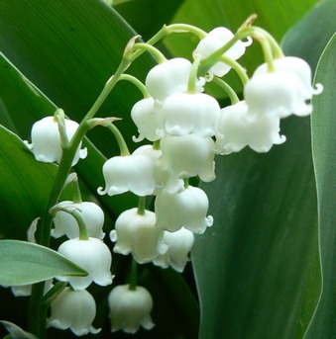
Конвалія
Конвалія була визнана лікарською рослиною. Найвідоміші її ліки від серцевих захворювань.

Slide 6
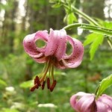
Лісова лілія
Лісова лілія – це багаторічна цибулинна рослина і один з рідкісних представників лісової фауни України, що відноситься до відомої родини Лілейних.

Slide 7
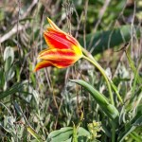
Тюльпан Шренка
У різних куточках Європи і Азії росте понад сто видів різних тюльпанів. Але найпершим з них люди почали вирощувати в своїх садах тюльпан Шренка.

Slide 10
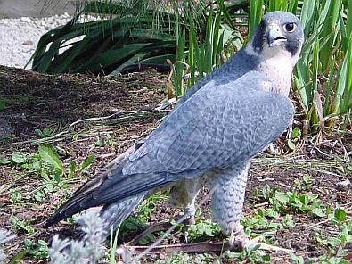
Сокіл- сапсан
Хижий птах з родини соколових, поширений на усіх континентах окрім Антарктиди.Залежно від забарвлення її налічують 17 видів.

